Slide 1

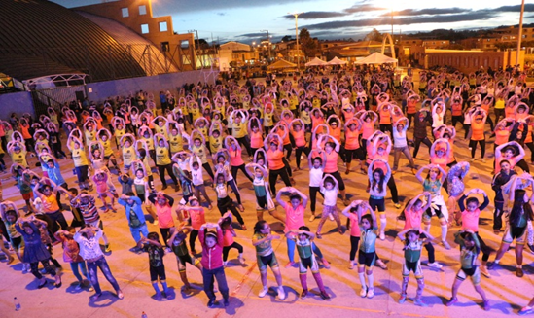
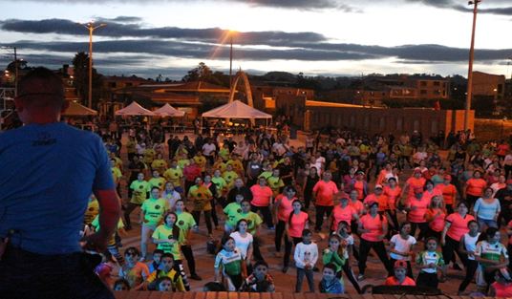
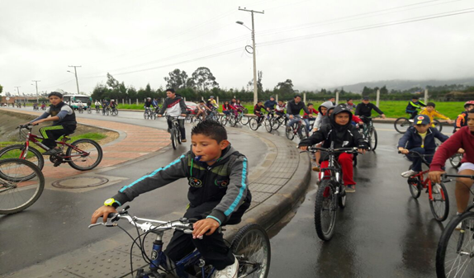
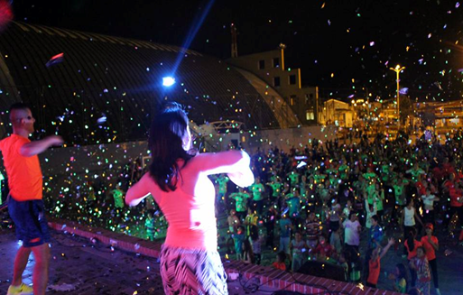
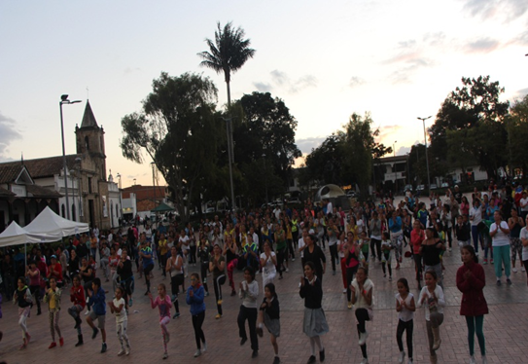
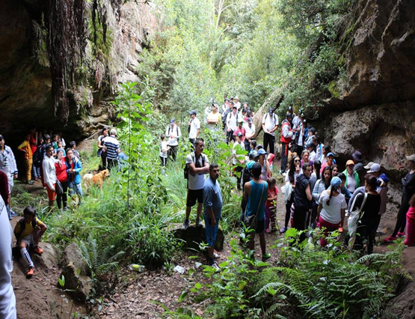
INSTITUTO DE RECREACION Y DEPORTE
PROGRAMA ACTIVIDAD FISICA Y APROVECHAMIENTO DEL TIEMPO LIBRE
INVERSION TOTAL: $ 60.000000 ( Contratación 3 entrenadores, realización 1er Maratón Aeróbica Sabana Centro, Apoyo salidas maratones aeróbicas fuera del municipio, Descentralización sectores rurales del municipio)

Slide 2
INSTITUTO DE RECREACION Y DEPORTE
2. PROGRAMA DE ESCUELAS DE FORMACION DEPORTIVA
17 ESCUELAS DE FORMACION EN EL AÑO VIGENTE 2016- MAS DE 180 SALIDAS MUNICIPALES, ZONALES, DEPARTAMENTALES NACIONALES E INTERNACIONALES
TOTAL INSCRITOS OFICIALMENTE:2105
TOTAL PARTICIPANTES NO INSCRITOS: 650
Valor de Inversión y/o Gestión $450,000,000
2 ESCUELAS DE FORMACION CREADAS POR MEDIO CONVENIO DE LA GOBERNACION :
CAPOEIRA-KARATE
Valor de Inversión y/o Gestión $30,500,000
CONTRATACION 42 INSTRUCTORES DE FORMACION DEPORTIVA PARA LA VIGENCIA 2016
Valor de Inversión y/o Gestión $582,105,000

Slide 3
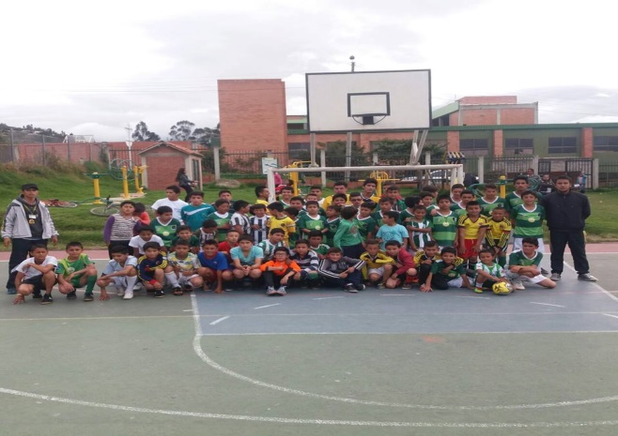
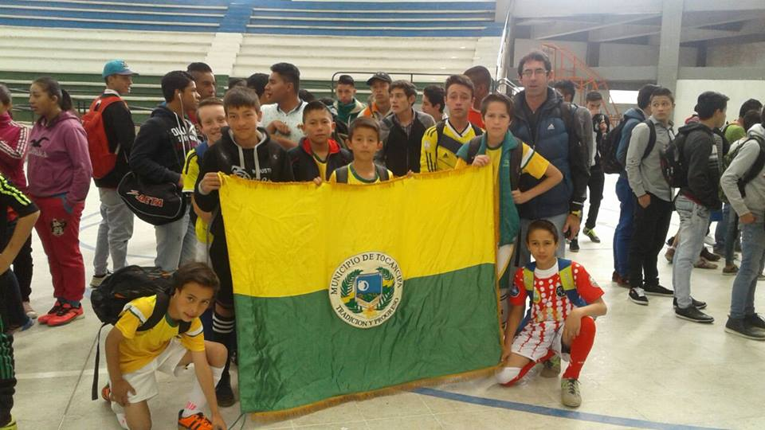
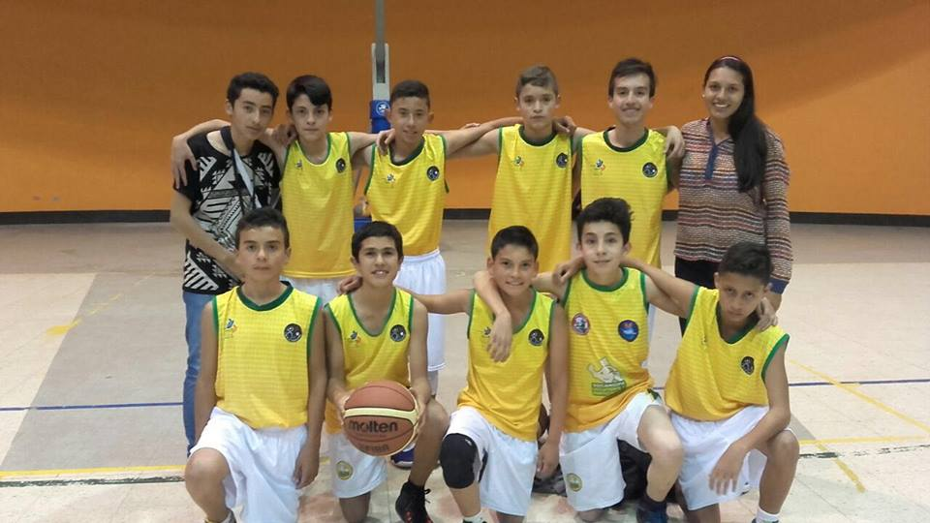
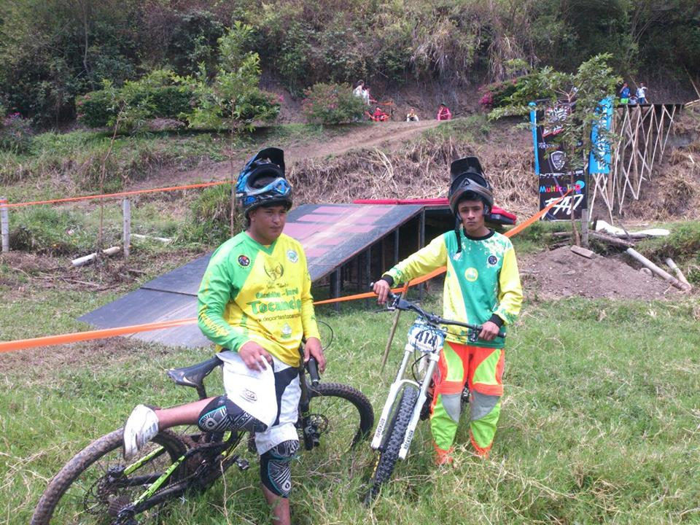
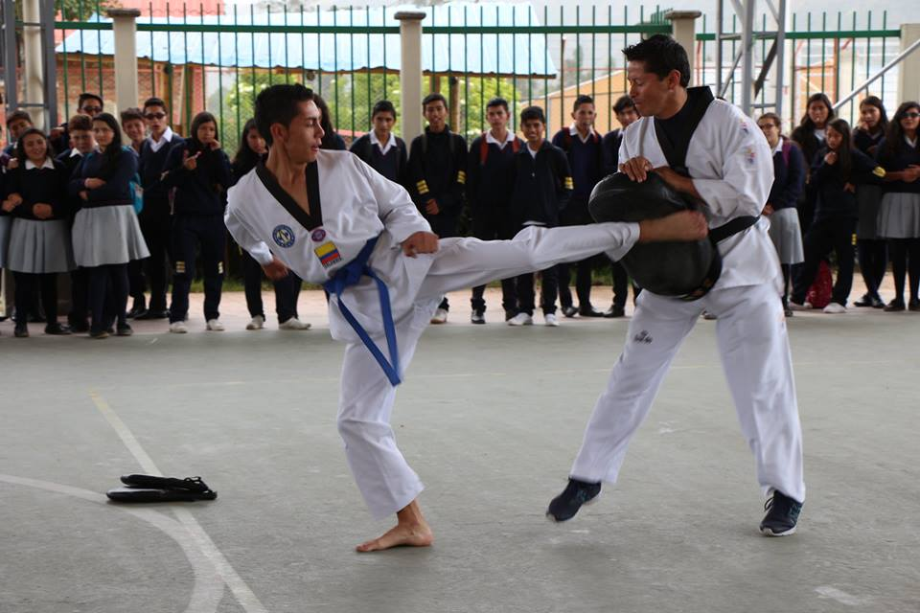
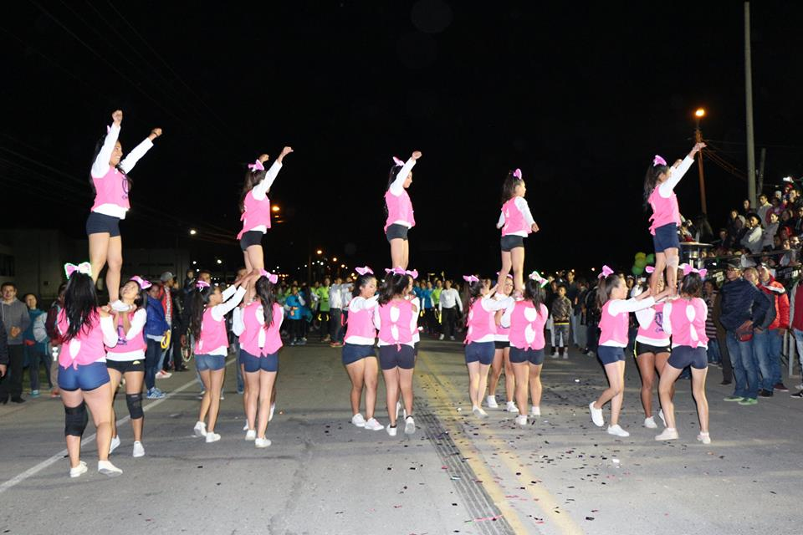
INSTITUTO DE RECREACION Y DEPORTE

Slide 4
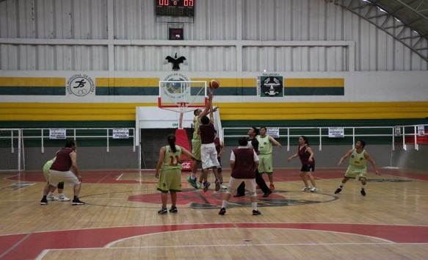
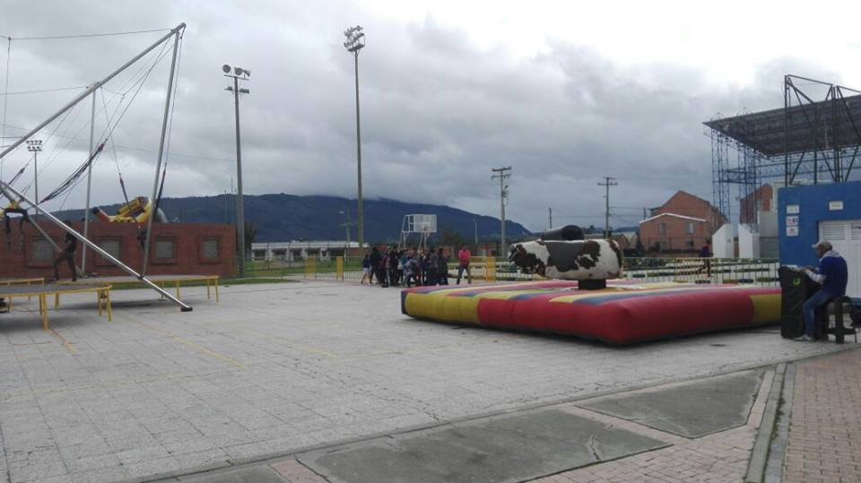
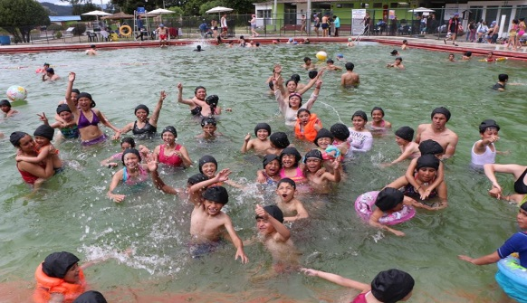
INSTITUTO DE RECREACION Y DEPORTE
3. PROGRAMA ORGANIZACIÓN DE EVENTOS
Se realizaron 47 eventos recreativos y deportivos a nivel municipal, regional, nacional.
Valor de Inversión y/o Gestión $380.000.000
Población beneficiada 16211.

Slide 5
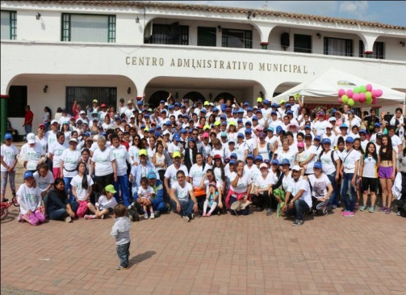
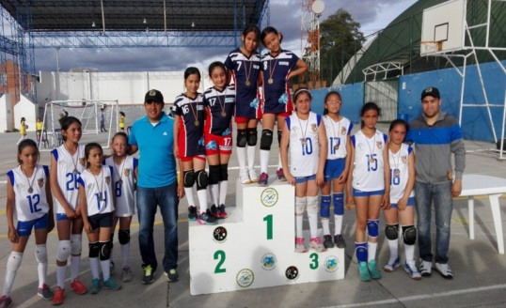
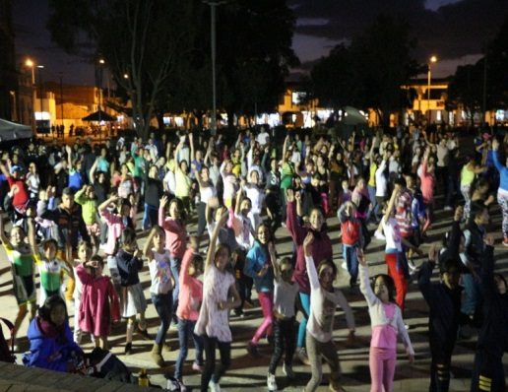
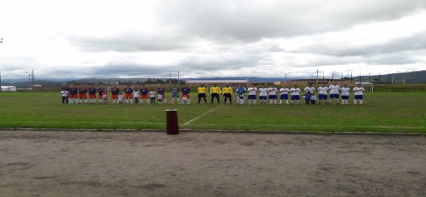
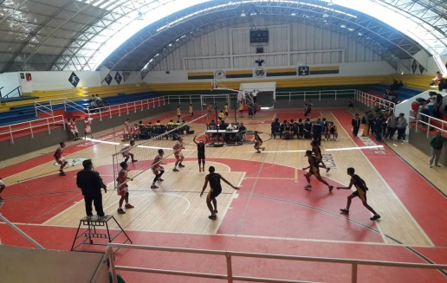
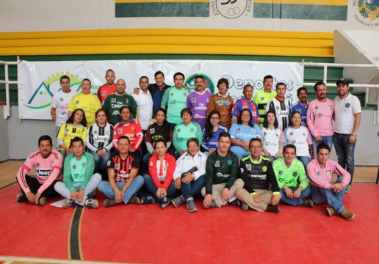
INSTITUTO DE RECREACION Y DEPORTE

Slide 6
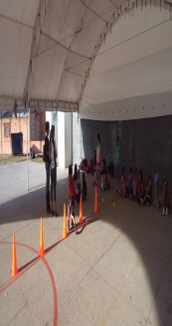
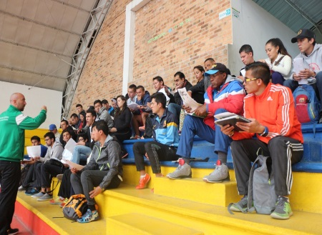
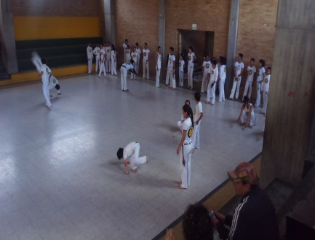
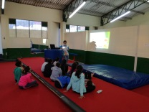
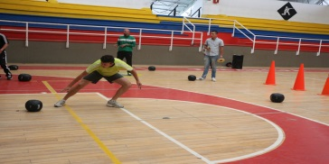
ÁREA DE METODOLOGíA
4. GRUPO INTERDISCIPLINARIO
INVERSION TOTAL: $119,113,667 ( Contratación Fisioterapeuta, nutricionista, psicóloga del deporte, metodólogo, compra elementos nutricionales equipos de competencia)
1. Evaluaciones nutricionales a más de 400 deportistas
2. Evaluaciones fisioterapéuticas a mas de 400 deportistas.
3.En el 51% de las competencias oficiales se lograron medallas para el municipio.
4.En total se consiguieron 543 medallas para Tocancipá en todas las competencias.
5.Evaluaciones por psicología deportiva a más de 900 deportistas.

